Slide 1
校友圈APP
项目汇报

Slide 2
01
前端设计与技术路线
02
后端技术路线及架构
目录
03
API实现与设计
CONTENT
04
当前进度

Slide 3
01
Part one
前端设计与技术路线

Slide 4
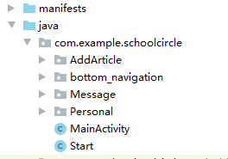
设计结构与技术路线
Start模块用于实现注册登陆功能
MainActivity用于实现页面跳转等基本功能
Personal模块用于实现个人用户界面以及用户信息设置
Bottom_navigation模块用于实现底部导航栏
AddArticle模块用于实现发布文章
前端使用Android Studio和Java开发
使用了一些开源的Android前端框架，如使用了SwipeDelMenuLayout实现侧滑删除功能，使用了Contrarywind实现滚动选择。

Slide 5
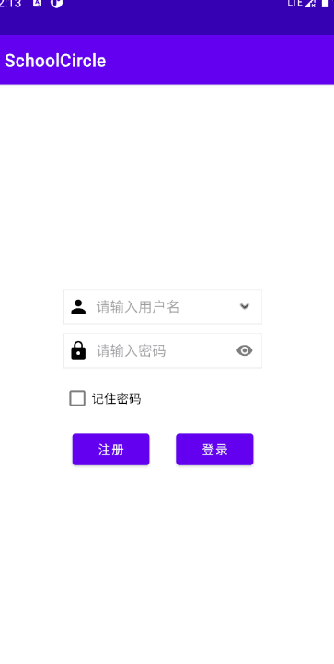
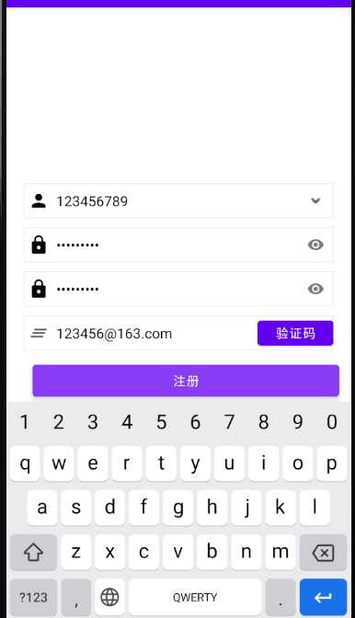
注册与登陆模块

Slide 6
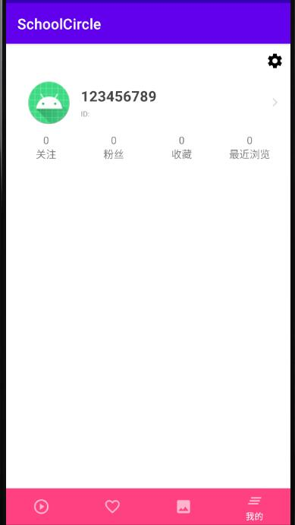
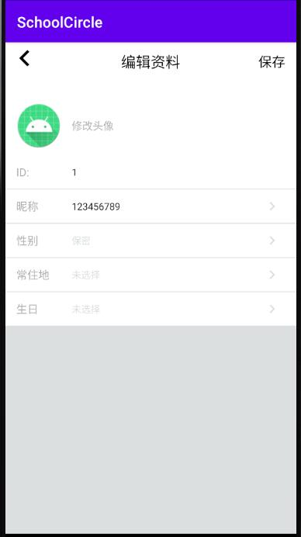
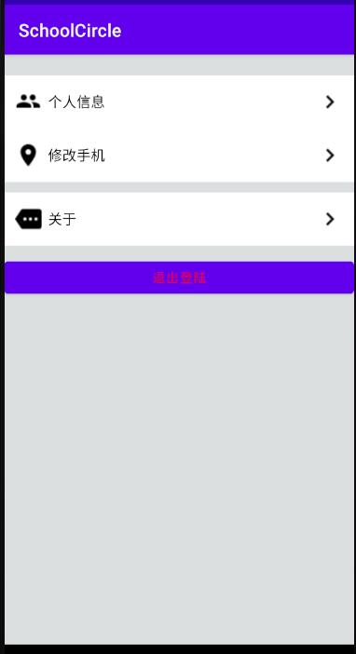
用户页面与设置模块

Slide 7
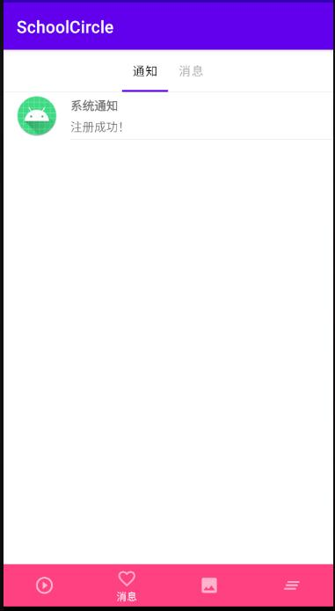
消息与通知模块

Slide 8
02
Part two
后端技术路线及架构

Slide 9
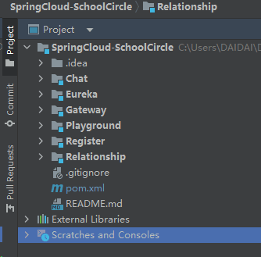
后端技术路线及框架
后端采用了Spring Cloud作为框架。
其中使用了nacos作为注册中心取代Eureka。
使用了Gateway作为网关。
Spring Cloud有以下优点：
分布式部署、负载均衡、消息间调用、服务容错等
创建了多个模块：
Chat模块负责提供聊天相关的接口
Playground模块负责提供贴文发布相关的接口
Register模块负责提供登陆注册相关的接口
Relationship模块负责提供个人信息和好友关系相关的接口
Gateway模块负责请求的转发
使用了MySQL作为后端数据库，部分模块使用了JPA作为数据库的连接层，部分模块使用了Mybatis作为数据库的连接层。

Slide 10
03
Part three
API实现与设计

Slide 11
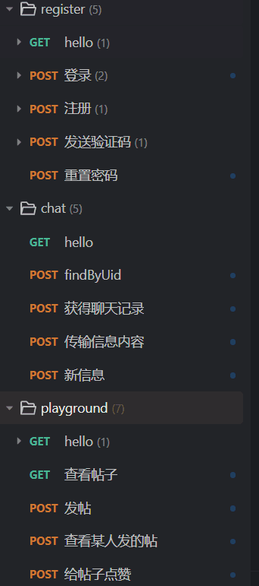
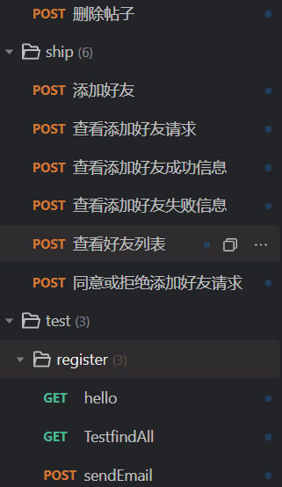

Slide 12
04
Part four
当前进度

Slide 13
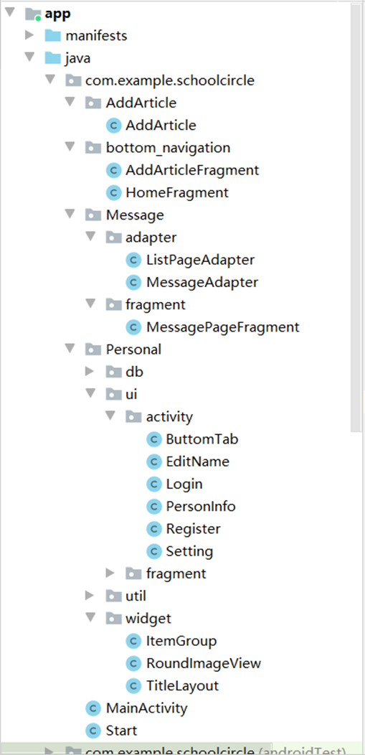
前端进度
完成了注册与登陆页面与注册登陆功能。
完成了动态发布页面。
完成了个人中心界面与用户设置功能。

Slide 14
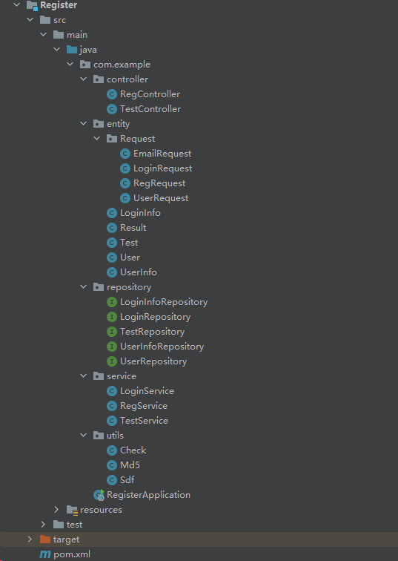
后端进度
完成了登陆注册模块，完成了注册中心和网关的配置使模块能注册到注册中心并通过网关的动态路由访问。

Slide 15
谢谢观看

